Slide 1
EFWサンプルSkeletonのデザイン説明
V0.3
エスコ・ジャパン株式会社
2022.11.30
Notes:
0

Slide 2
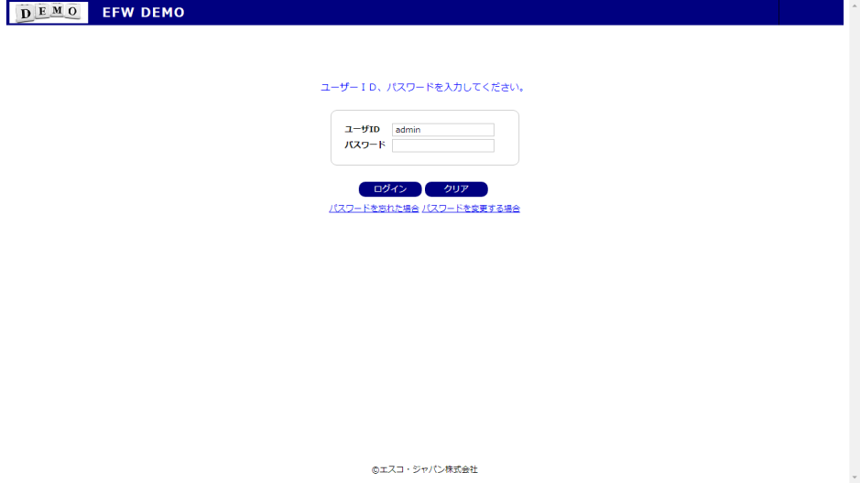
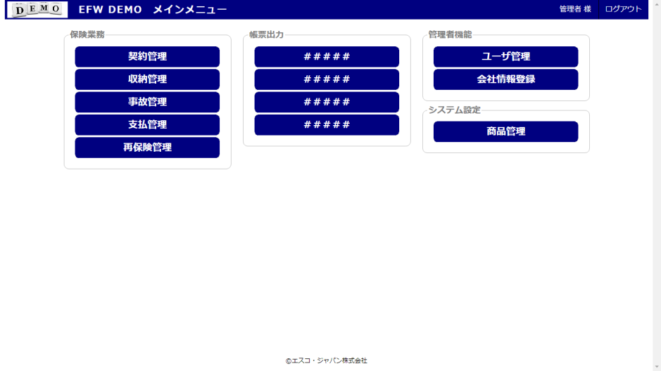
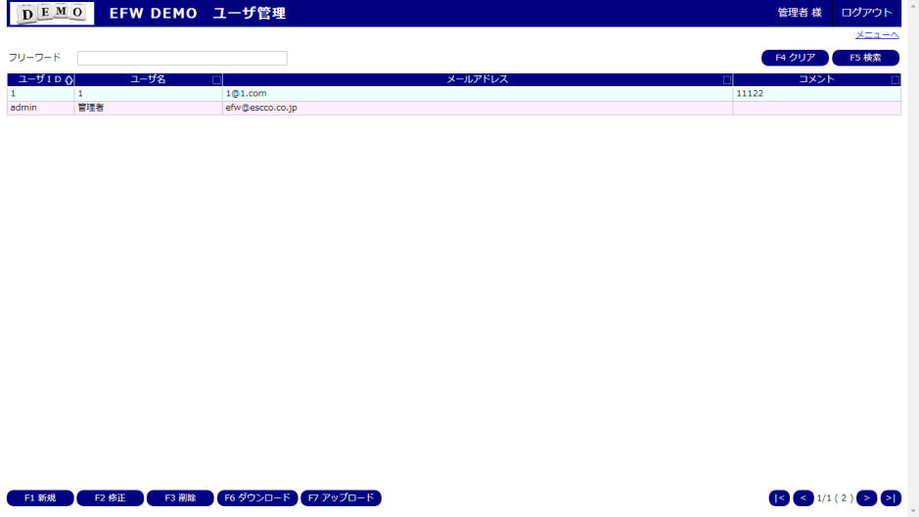
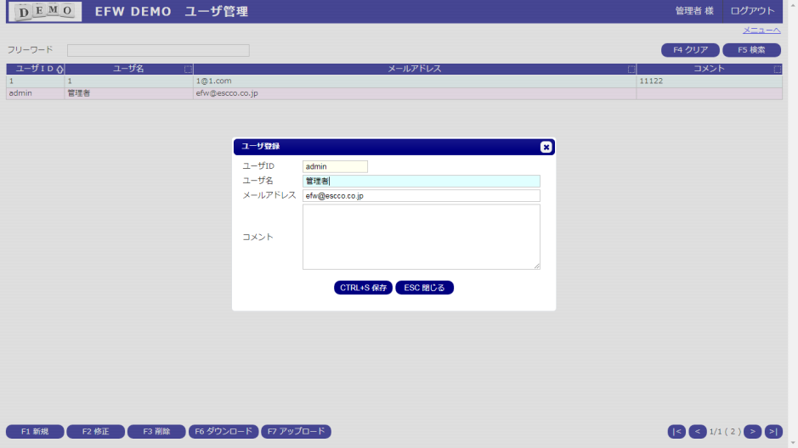
１．画面分類
ログイン画面
メニュー画面
一覧画面
入力画面
1
Notes:
1

Slide 3

２．一覧画面
必要に応じて、ヘッダセルをクリックして検索結果の並び順を付けられます。連続２回操作する場合、昇順降順切り替えます。
ヘッダと検索条件は、画面トップに固定します。
検索結果に奇数偶数を区別して背景色を設定します。
検索結果が多い場合、画面全体のスクロールを出します。
操作ボタンにFキーを設定できます。
必要に応じて、ページング部品を組み込みできます。
操作ボタンは、画面ボトムに固定します。
2
Notes:
2

Slide 4
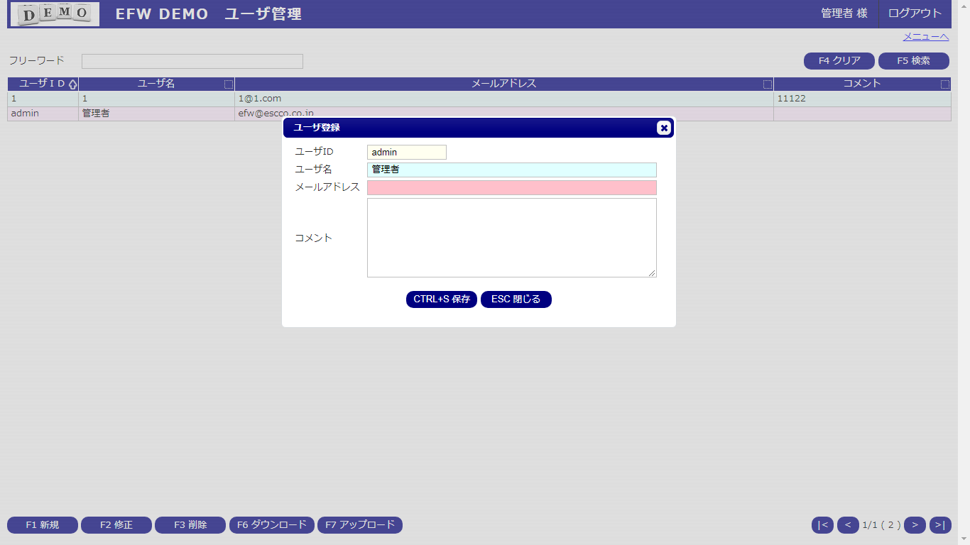
３．入力画面
モーダルダイアログのデザインは、jQuery UIです。
非活性項目は、薄黄色です。
カーソル項目は、薄水色です。
エラー項目は、ピンク色です。
3
Notes:
3

Slide 5
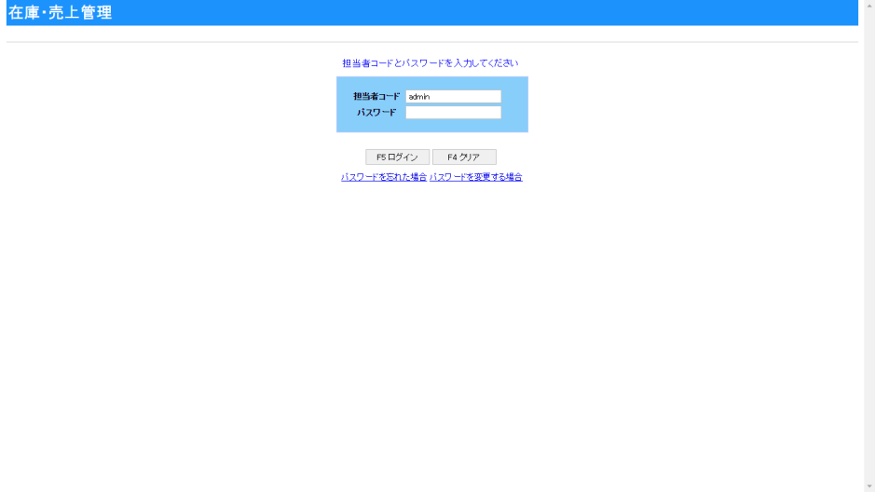
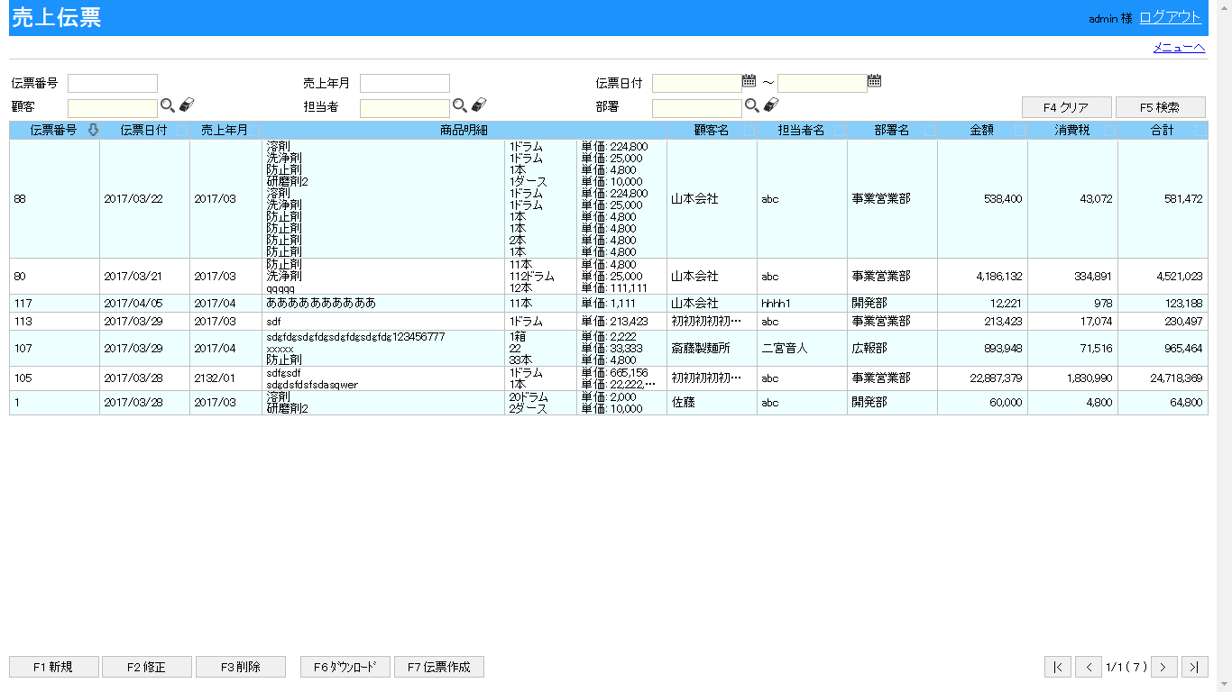
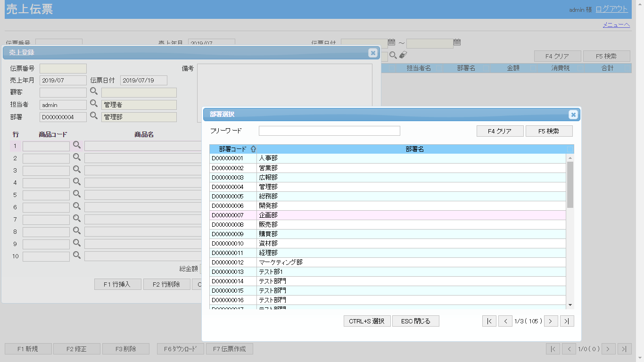
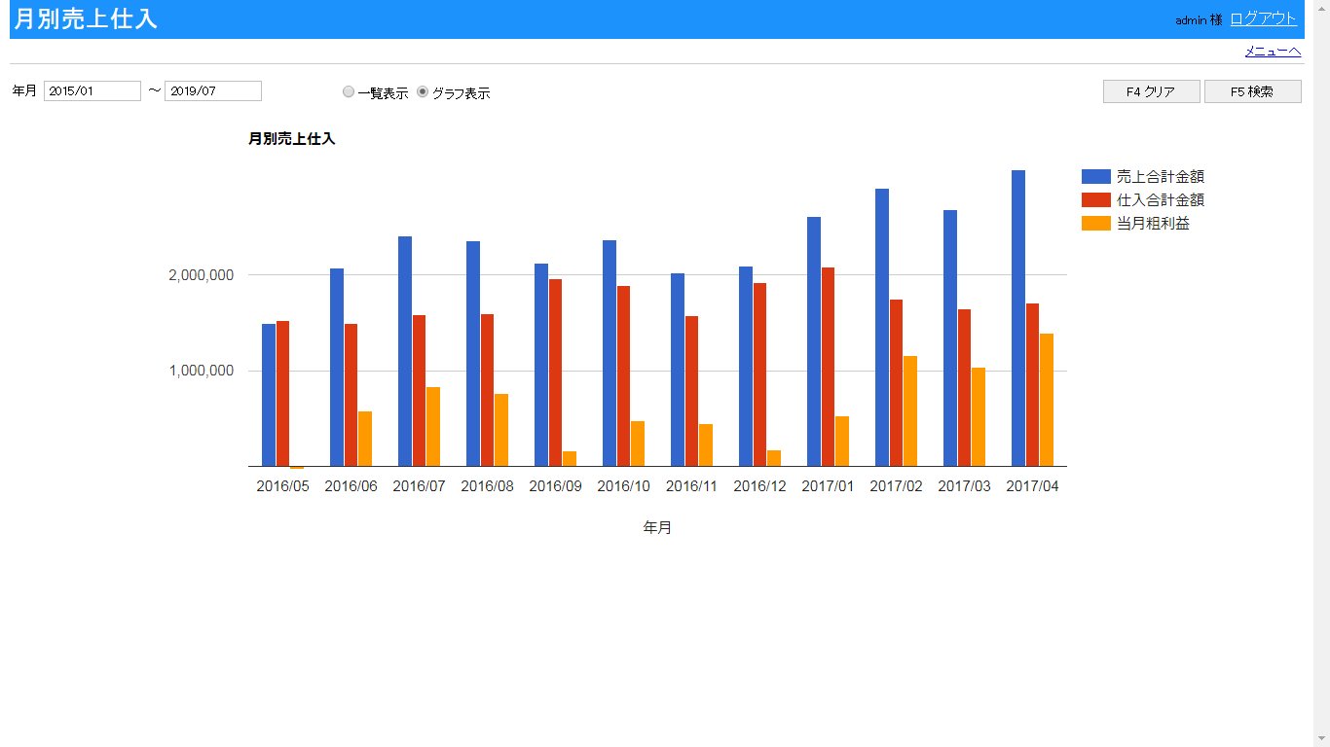
４．全体CSS調整可能
全体の色は、jQuery UIの各デザインパターンに合わせて簡単に調整可能です。
jQuery UIは、HTML5対応で、各ブラウザーに適用できます。
そして、EFWデモのデザインは同じく多ブラウザー対応が実現可能です。
4
Notes:
4

Slide 6
５．例：〇〇システムの画面遷移図と画面パターンの種類
ログイン画面
（タイプ５）
メニュー画面
（タイプ５）
用件定義一覧
（タイプ１）
用件定義登録
（タイプ３）
添付ファイル管理（タイプ６）
用件定義
（タイプ５）
プロセス登録
（タイプ３）
・・・
画面選択
（タイプ２）
・・・
画面参照
（タイプ３）
画面マスタメンテ
（タイプ１）
画面登録
（タイプ３）
利用箇所
（タイプ６）
１，一覧メイン画面
２，選択ダイアログ画面
３，入力ダイアログ画面
４，入力メイン画面
５，その他メイン画面
６，その他ダイアログ画面
アップロード
（タイプ６）
5
Notes:
5

Slide 7
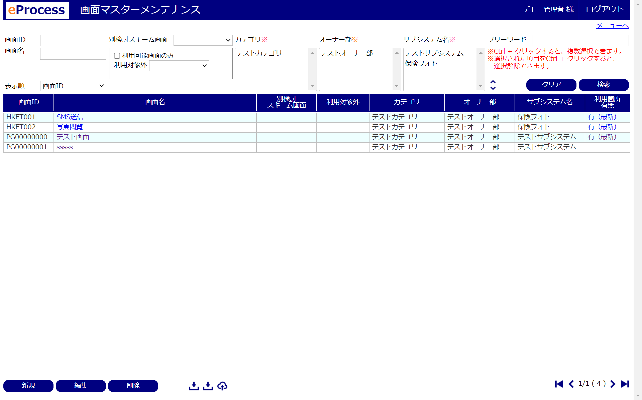
５－１．一覧メイン画面
一覧メイン画面はメニュー画面から遷移され、検索エリア＋検索結果エリア＋操作ボタンエリアで構成されます。メンテのために１種類のデータをリストして、CRUD操作のボタンを格納します。
6
Notes:
6

Slide 8
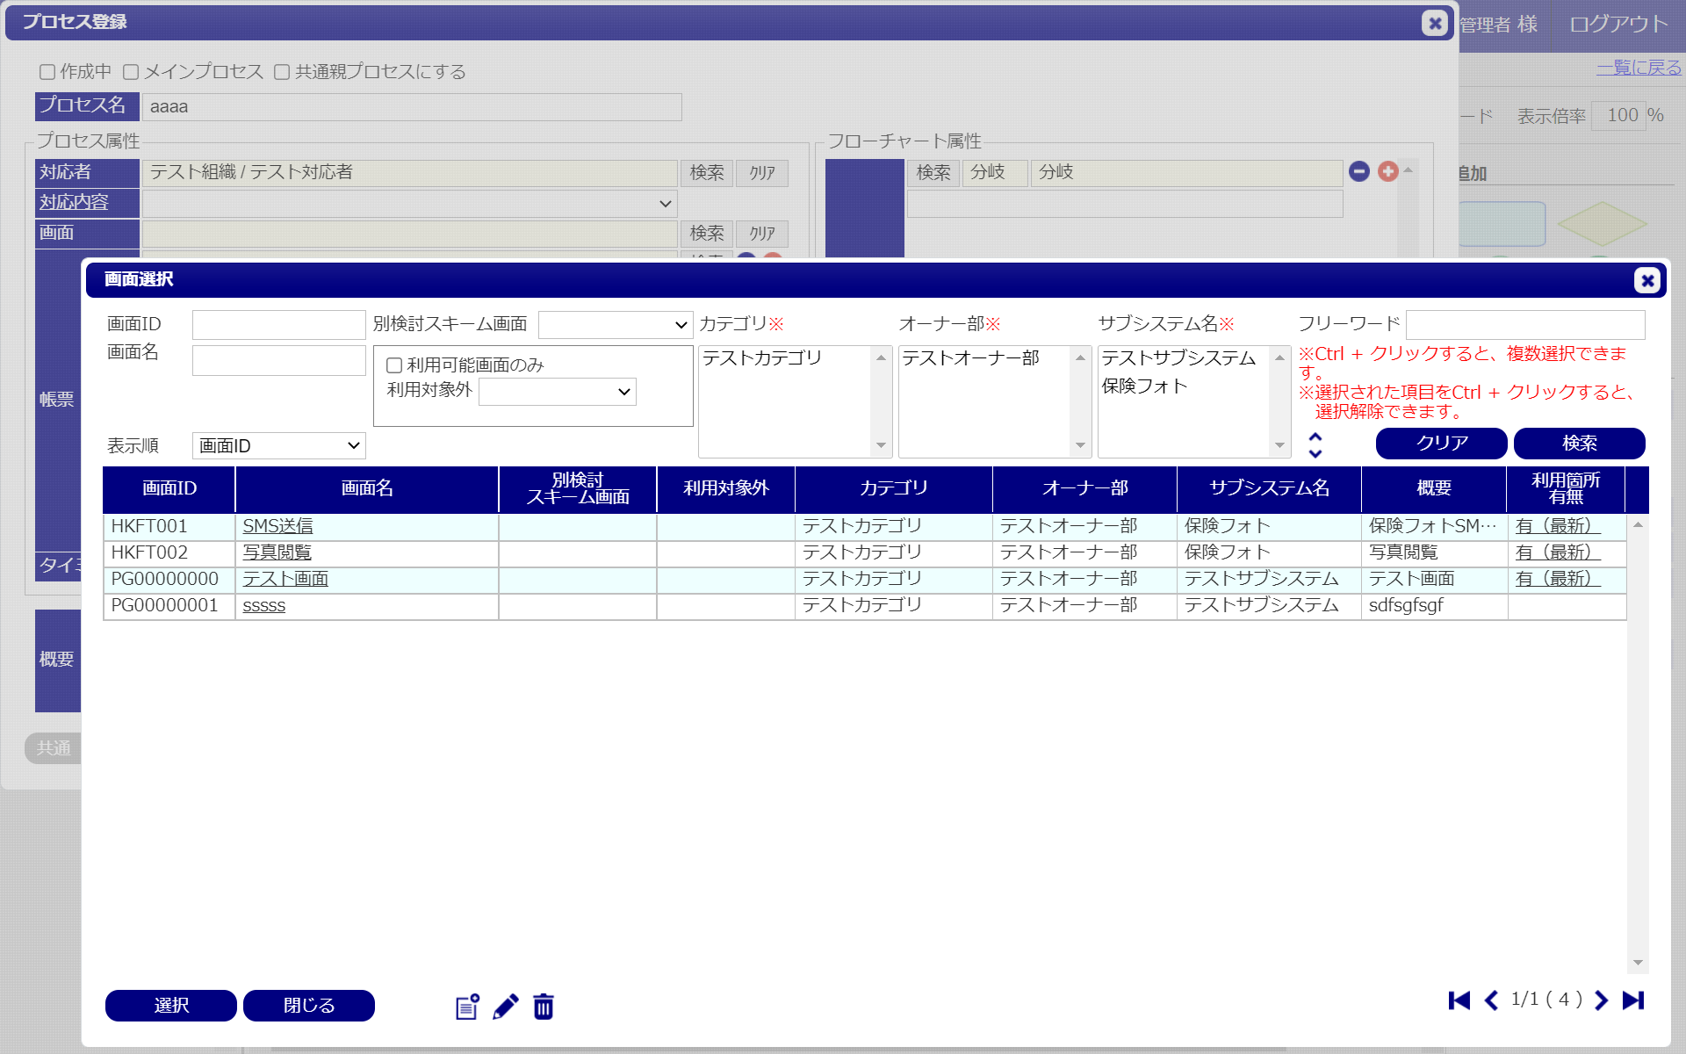
５－２．選択ダイアログ画面
選択ダイアログ画面はほかの画面から開き、検索エリア＋検索結果エリア＋操作ボタンエリアで構成されます。選択のために１種類のデータをリストして、選択操作のボタンを格納します。
7
Notes:
7

Slide 9
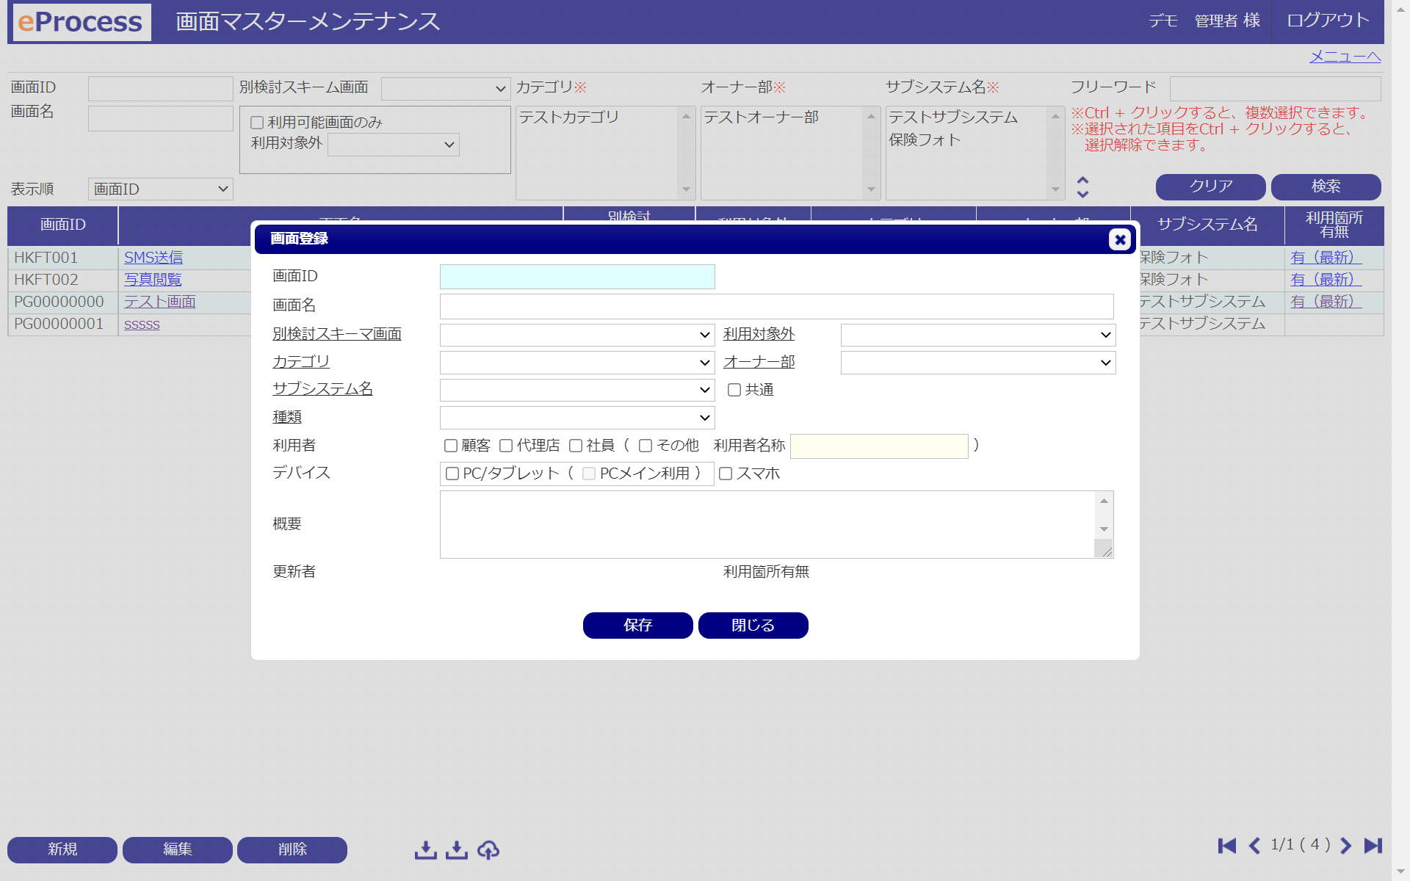
５－３．入力ダイアログ画面
入力ダイアログ画面はほかの画面から開き、入力エリア＋操作ボタンエリアで構成されます。１種類のデータの１つのレコードに対して、モードの制御で登録・変更・参照を行います。
8
Notes:
8

Slide 10
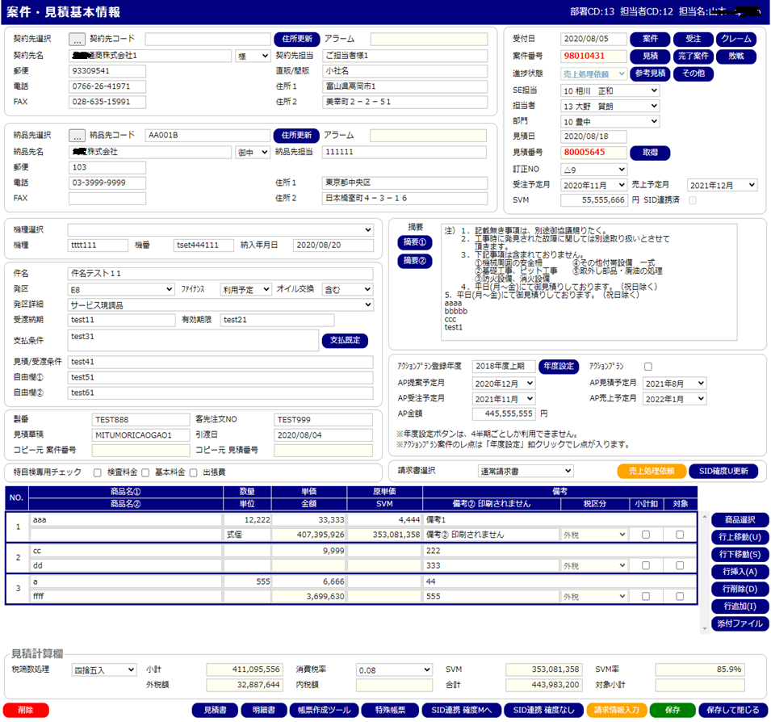
５－４．入力メイン画面
入力内容が多くて、ダイアログ方式で格納できない場合、メイン画面で表現することを考えられます。
この場合、一覧からブラウザーの別タブを開いて、入力画面はそのブラウザータブに表示させます。
eプロセスシステムには該当するタイプがありません。右記の図はほかのシステムの例です。
9
Notes:
9

Slide 11
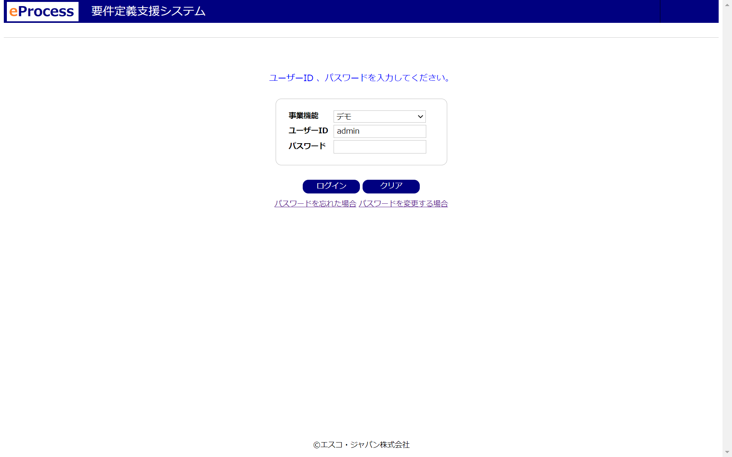
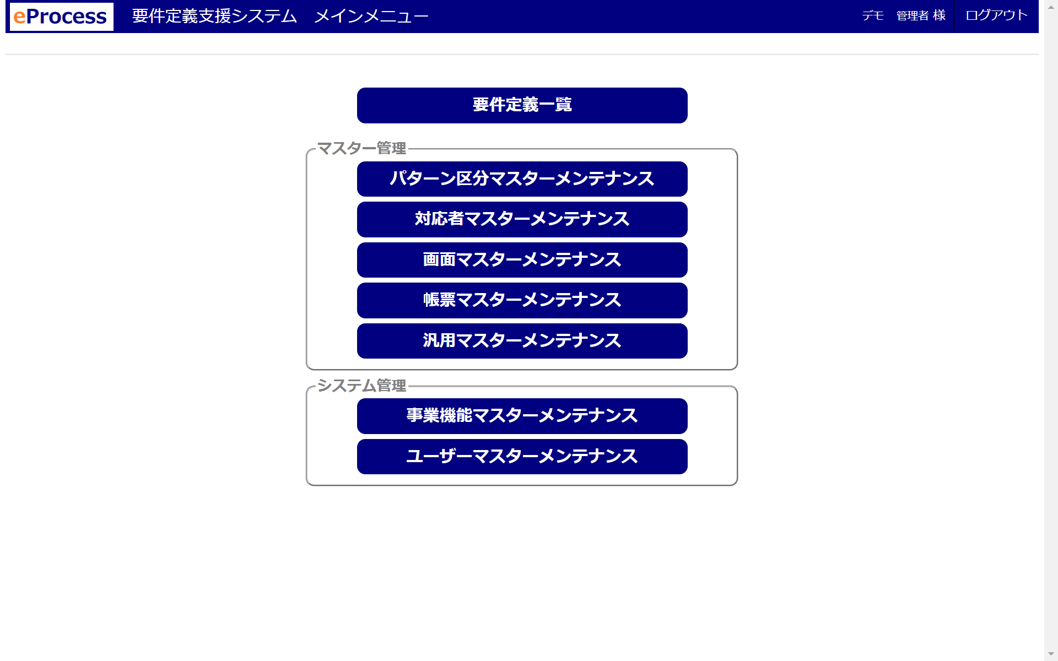

５－５．その他のメイン画面
一覧メイン画面のほかに、システム構成に必ず存在する必要な画面がいくつかあります。ログイン画面、メニュー画面、システムエラー画面などは、その他のメイン画面と分類します。
10
Notes:
10

Slide 12
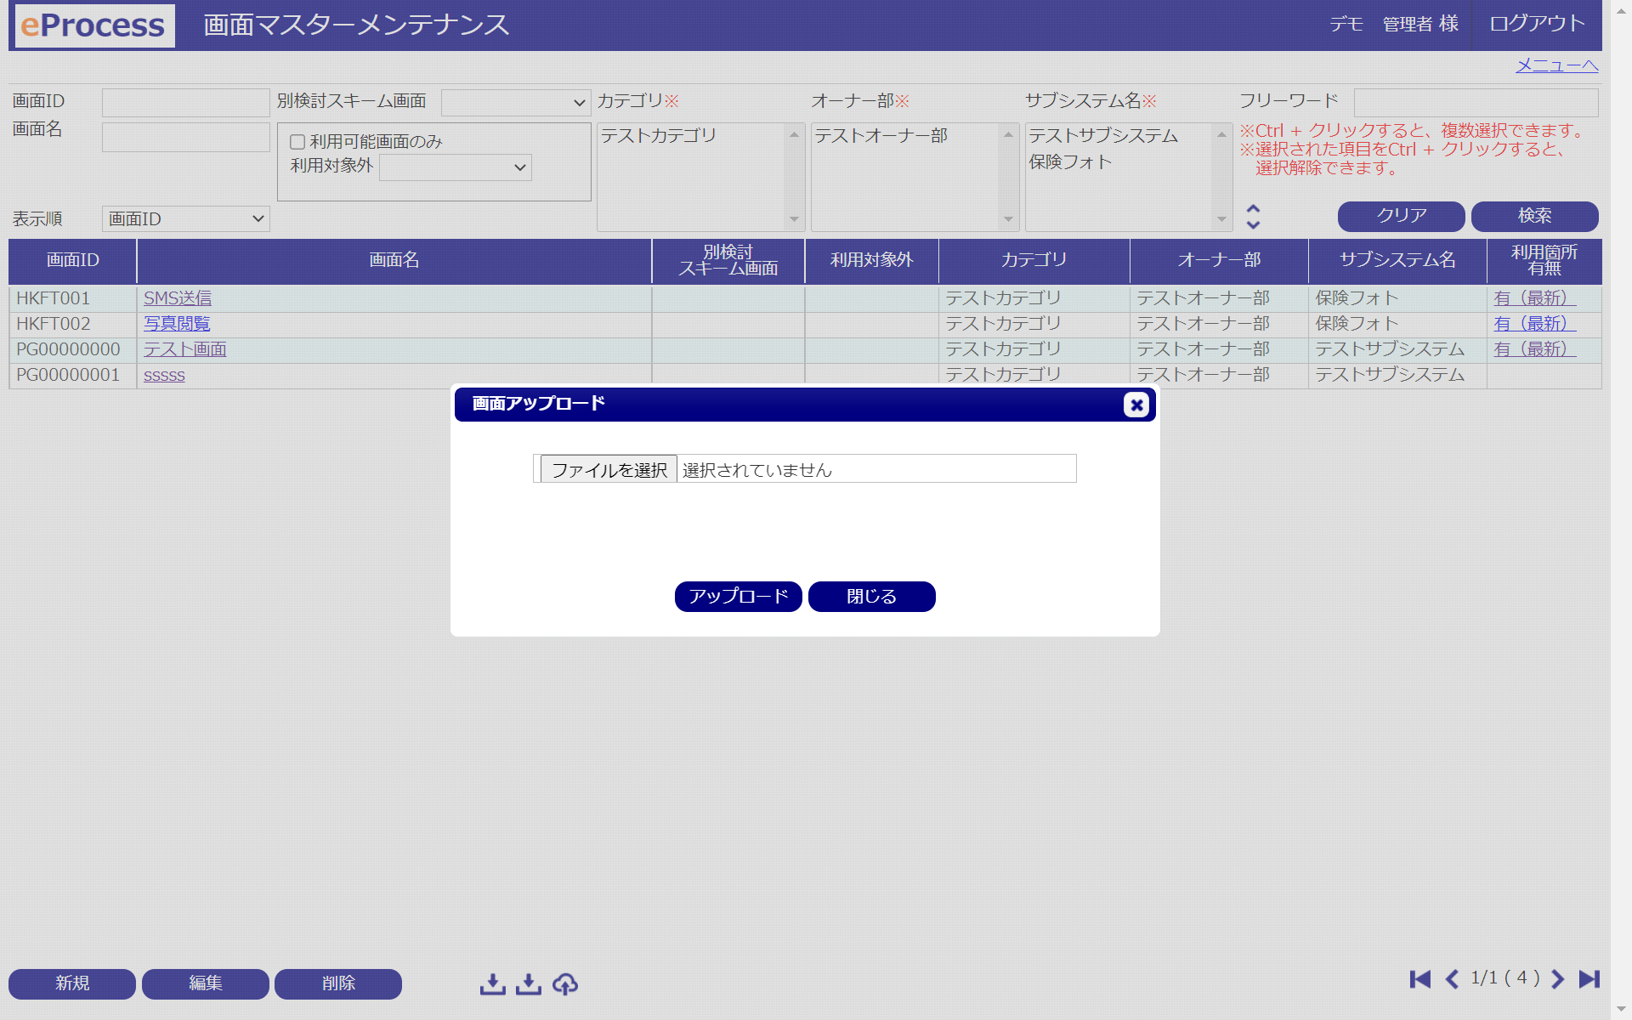
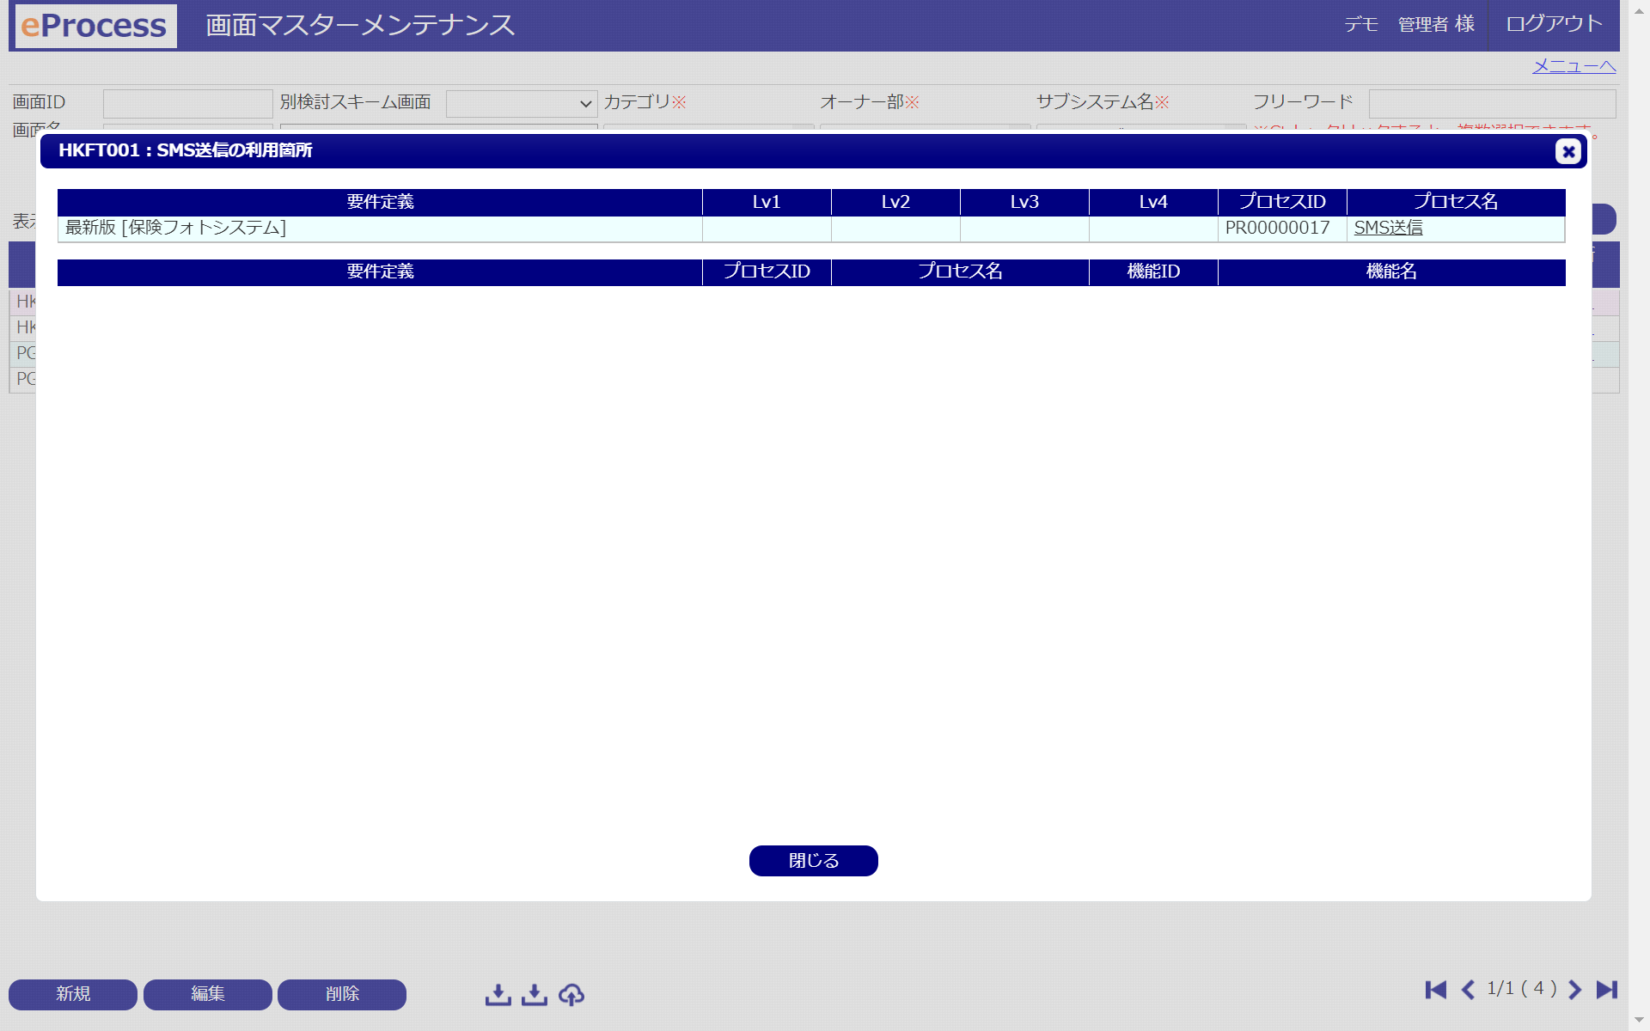
５－６．その他のダイアログ画面
選択ダイアログ画面と入力ダイアログ画面のほかに、必要に応じに特殊なダイアログ画面を設けるケースがあります。それら画面は、その他のダイアログ画面と分類します。
11
Notes:
11

